Slide 2
Content 
1
主題介紹
6
My SQL 安裝介紹
2
概念資料模型
7
各關聯表建立過程介紹
3
邏輯資料模型
8
SQL語法查詢
4
實體資料模型
9
專案製作心得
5
正規化(1NF~3NF)

Slide 3
1
主題介紹

Slide 4
主題介紹
用途
專案製作動機
因每個人從小到大都有掛號、看醫生的經歷，且我父親告訴我，我小時候體弱多病常常跑醫院，導致醫院的病例單就厚厚一層，這也促使我對做診所的管理系統專案起了興趣，就開始去蒐集資料並製作。

Slide 5
主題介紹
用途
專案製作動機
我設計一個診所管理系統可以處理病人及醫師的資料也能在看完診後把處方內容都輸入進去，進而去查詢相關的病例資料，這套系統的成效而處理人事問題及回診後也能利用舊資料找到處方快速開藥!!!

Slide 6
2
概念資料模型

Slide 7
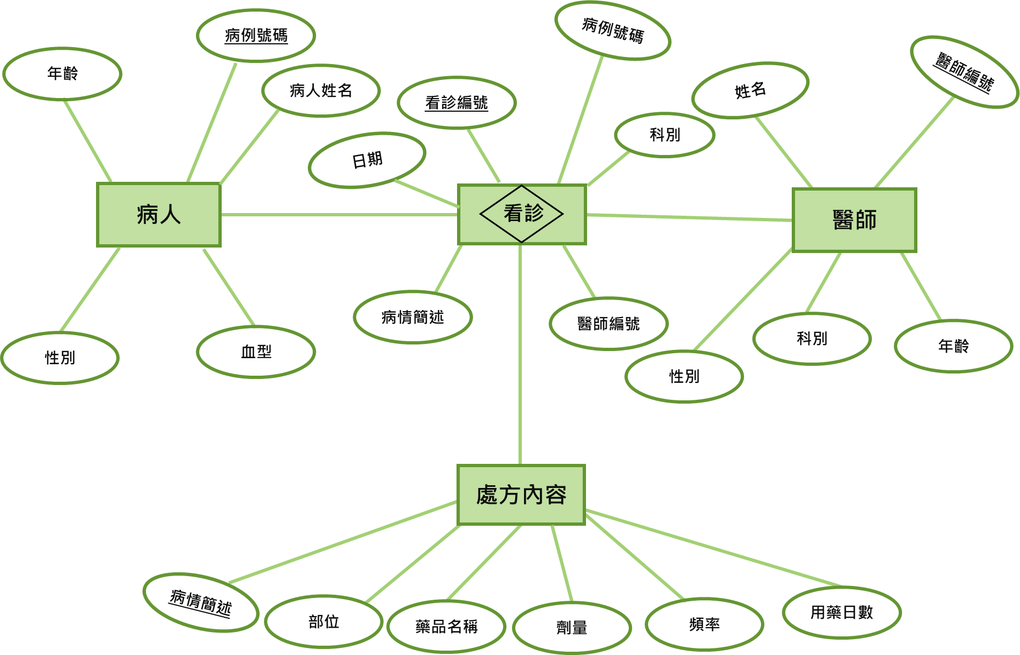

Slide 8
3
邏輯資料模型

Slide 9
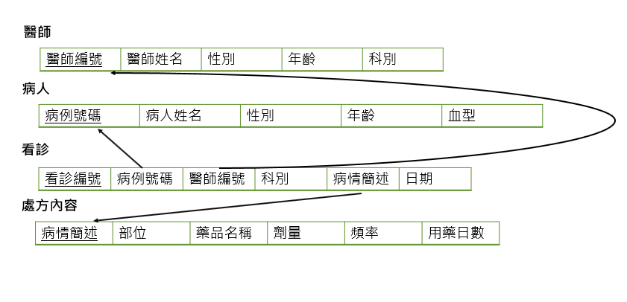
建立四個小表

Slide 10
4
實體資料模型

Slide 11
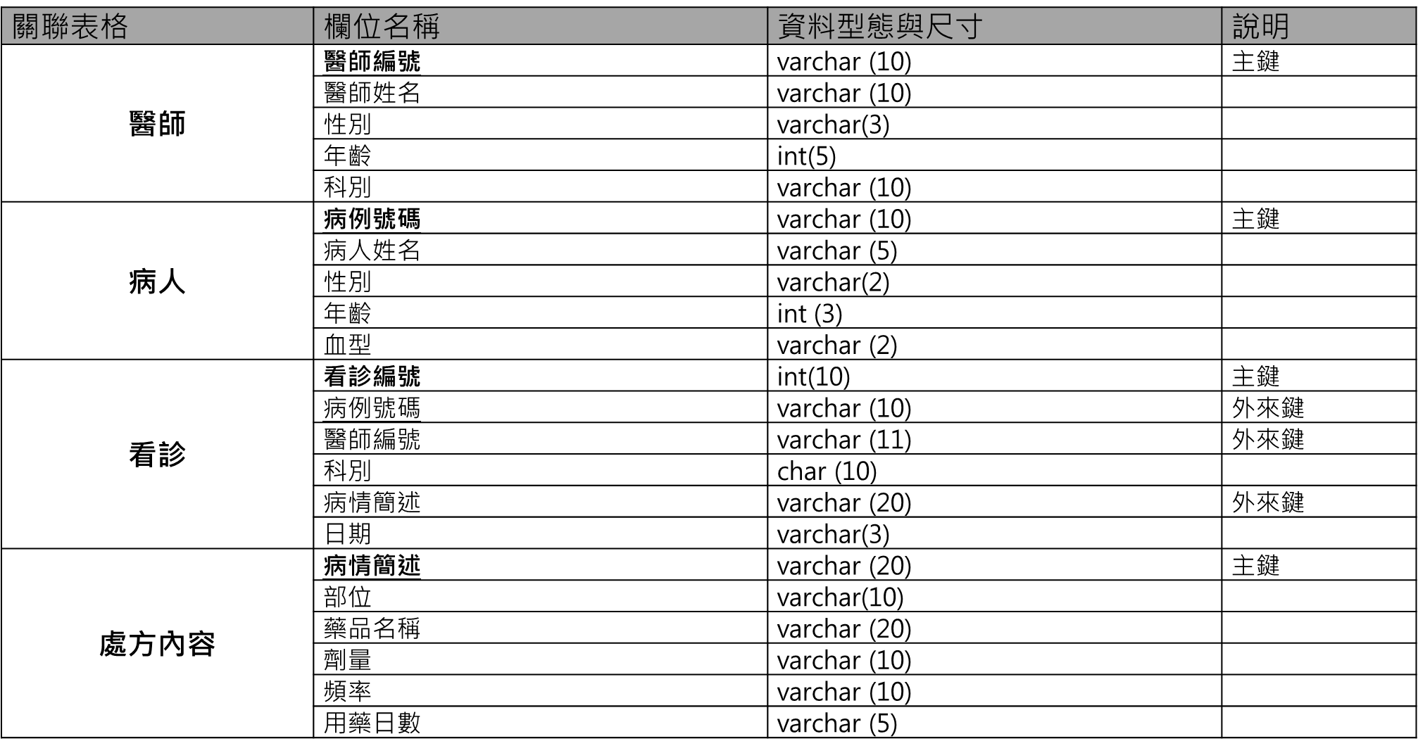
幫每個欄位建立資料型態跟長度

Slide 12
5
正規化(1~3NF)

Slide 13
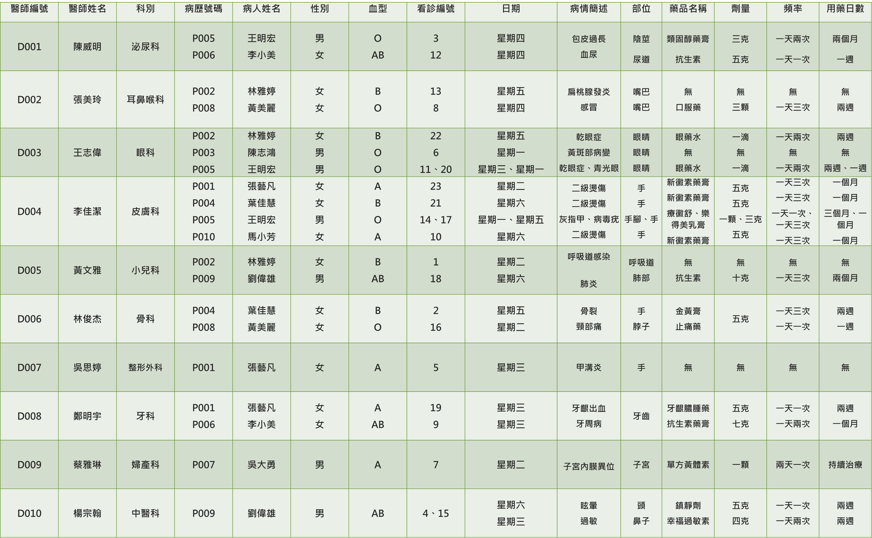
診所資料
●
總
表
●

Slide 14
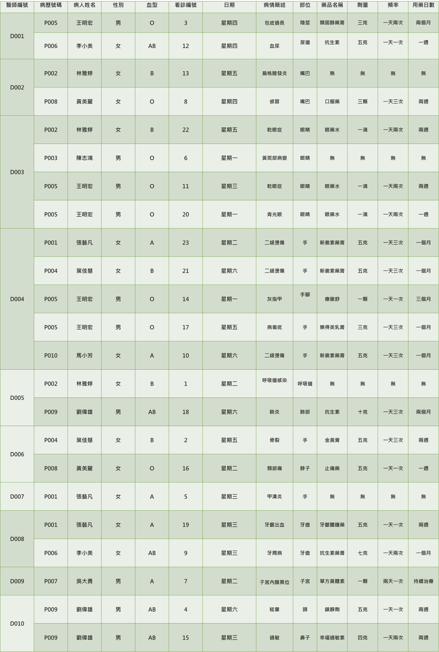
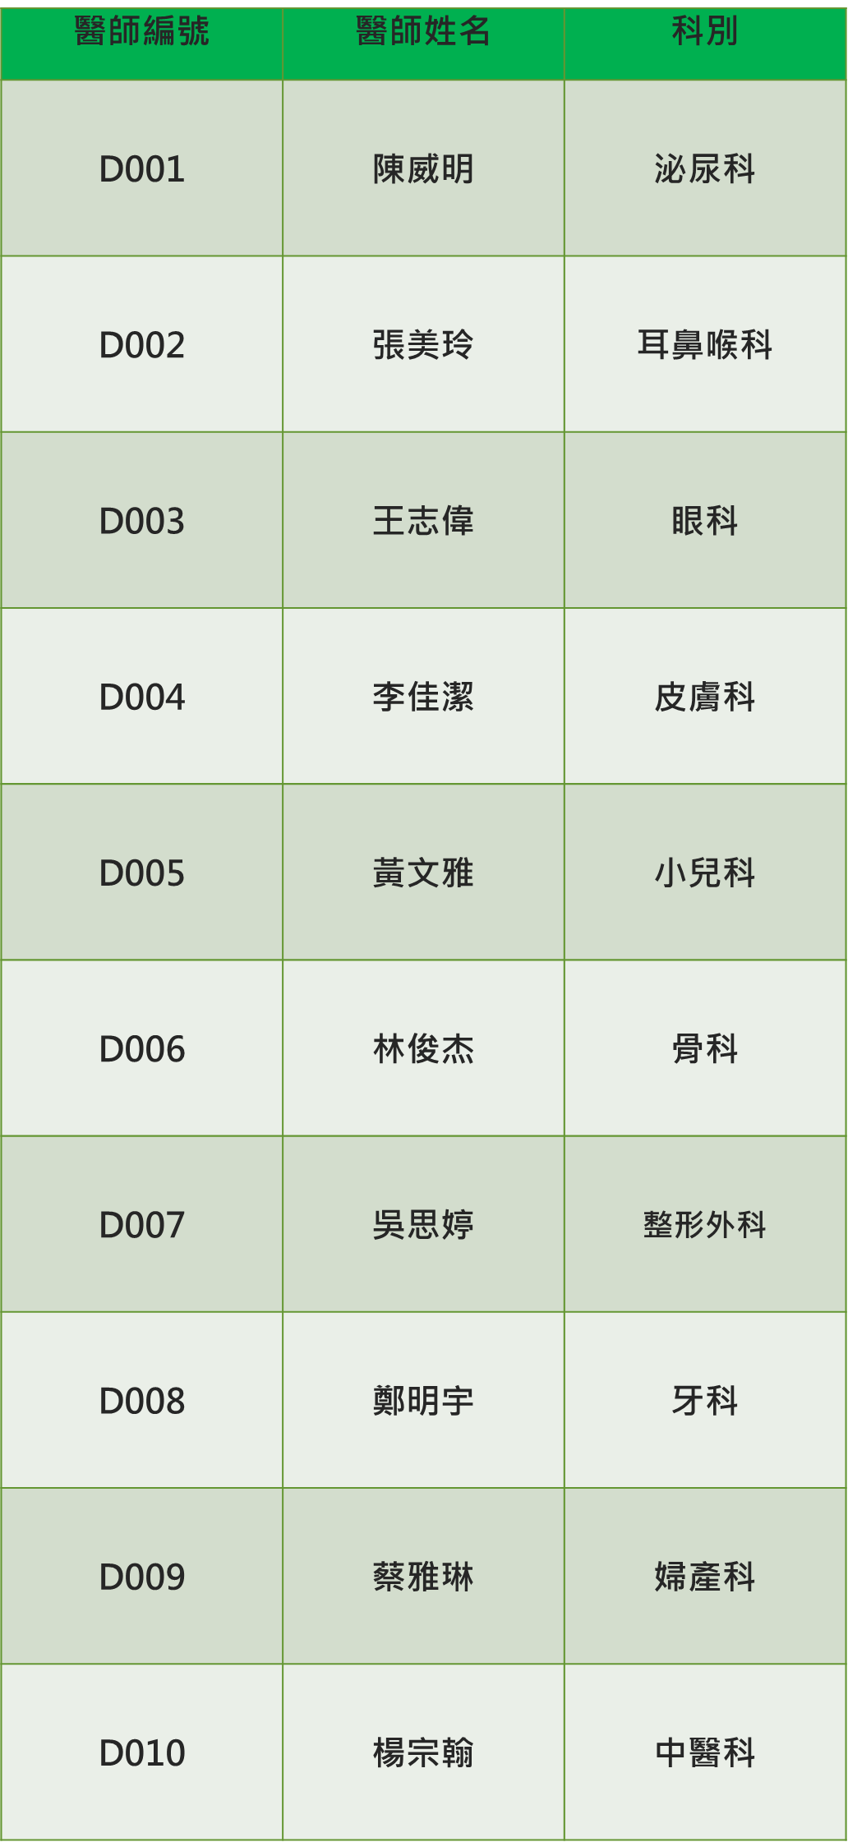
醫師
看診
●
１ＮＦ

Slide 15
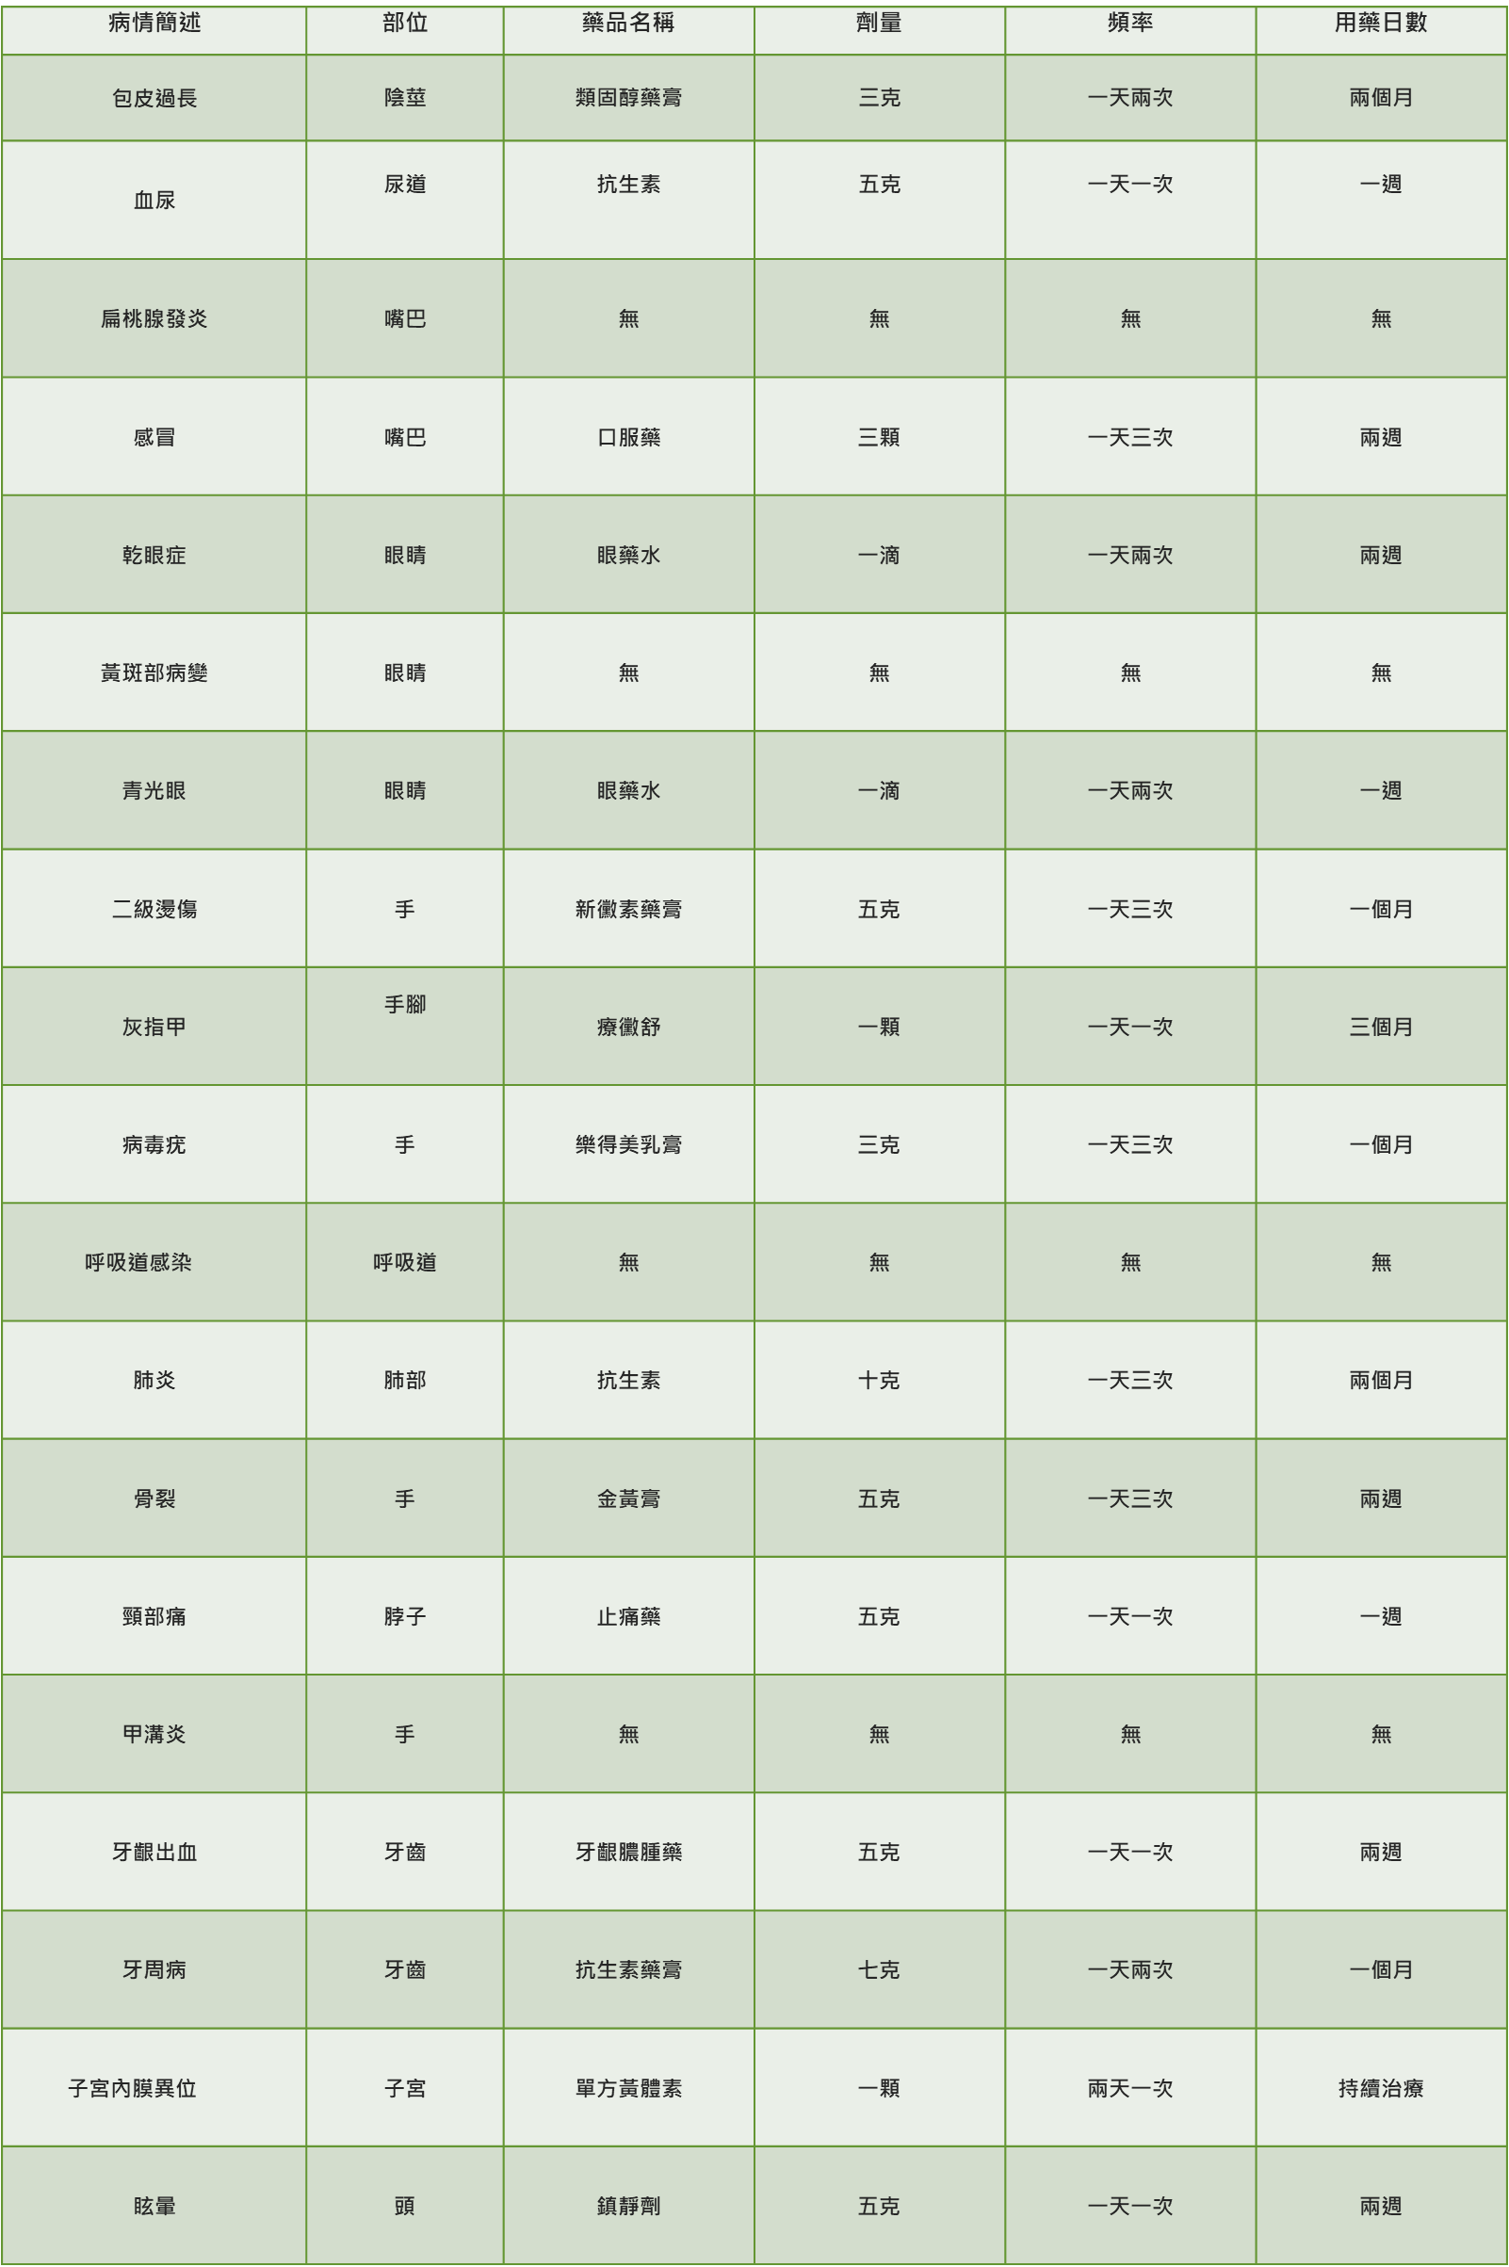
病人
處方內容
病例號碼 | 病人姓名 | 性別 | 血型
P001 | 張藝凡 | 女 | A
P002 | 林雅婷 | 女 | B
P003 | 陳志鴻 | 男 | O
P004 | 葉佳慧 | 女 | B
P005 | 王明宏 | 男 | O
P006 | 李小美 | 女 | AB
P007 | 吳大勇 | 男 | A
P008 | 黃美麗 | 女 | O
P009 | 劉偉雄 | 男 | AB
P010 | 馬小芳 | 女 | A
●
2ＮＦ

Slide 16
病人
處方內容
同2NF
病例號碼 | 病人姓名 | 性別 | 血型
P001 | 張藝凡 | 女 | A
P002 | 林雅婷 | 女 | B
P003 | 陳志鴻 | 男 | O
P004 | 葉佳慧 | 女 | B
P005 | 王明宏 | 男 | O
P006 | 李小美 | 女 | AB
P007 | 吳大勇 | 男 | A
P008 | 黃美麗 | 女 | O
P009 | 劉偉雄 | 男 | AB
P010 | 馬小芳 | 女 | A
●
3ＮＦ

Slide 17
6
My SQL 安裝介紹

Slide 18
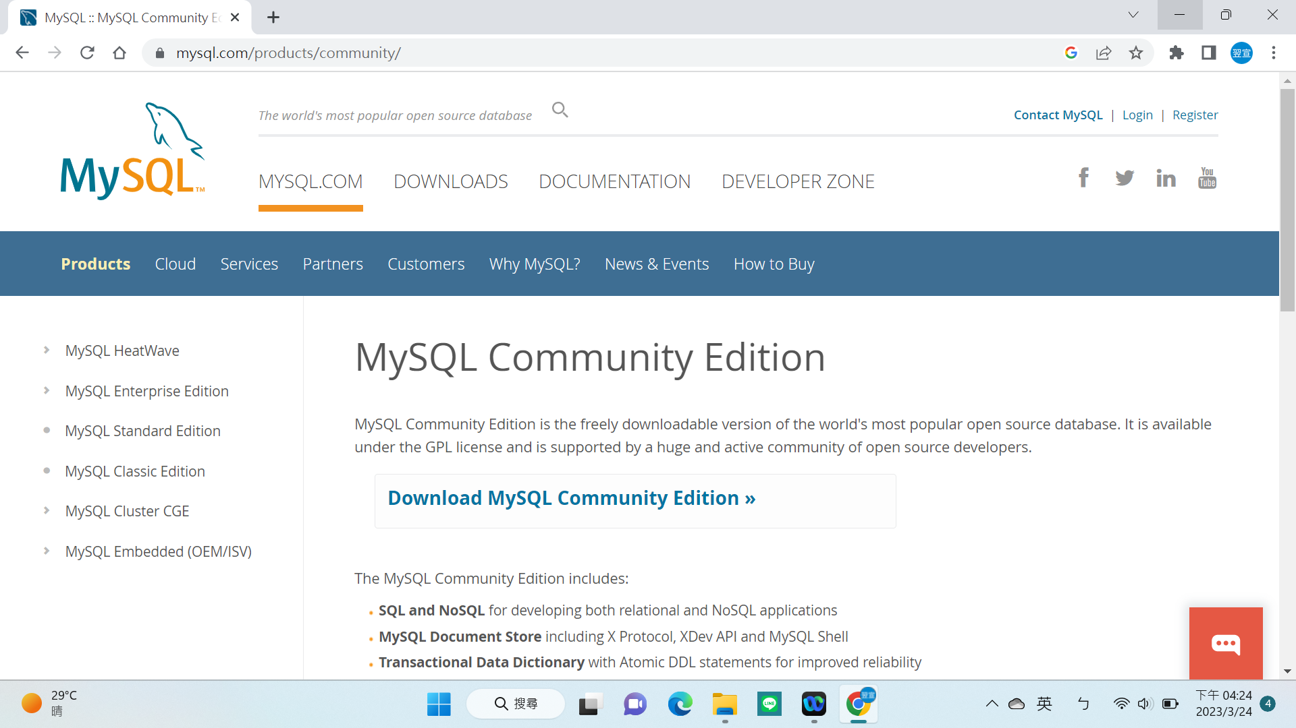
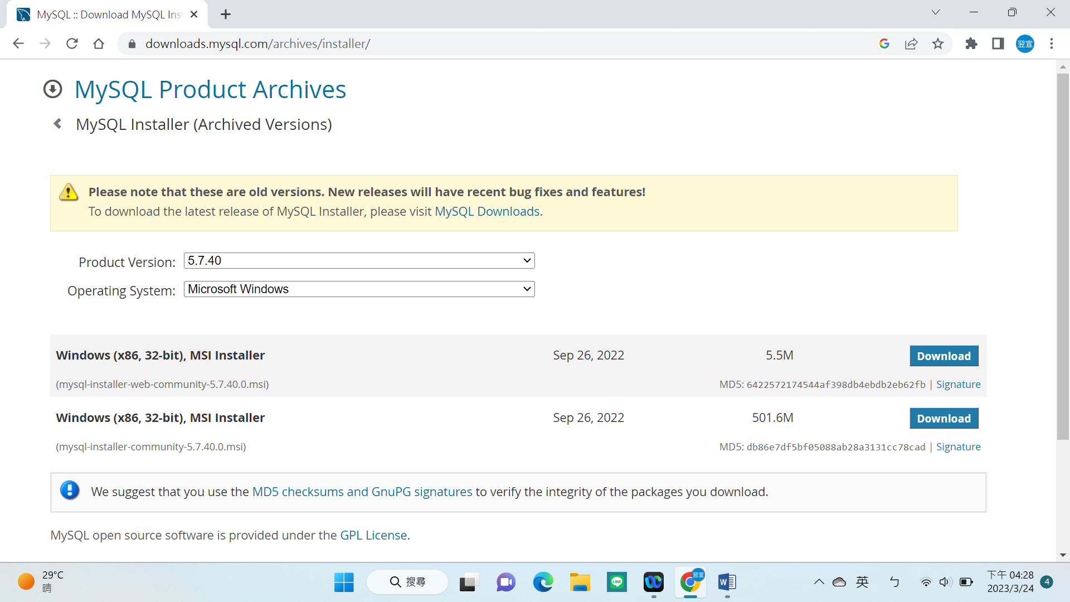
進入My SQL網頁後，點選「Download MySQL Community Edition」開始執行安裝作業。
下拉選單，選擇「5.7.40」版本，並按下方的「Download」。

Slide 19
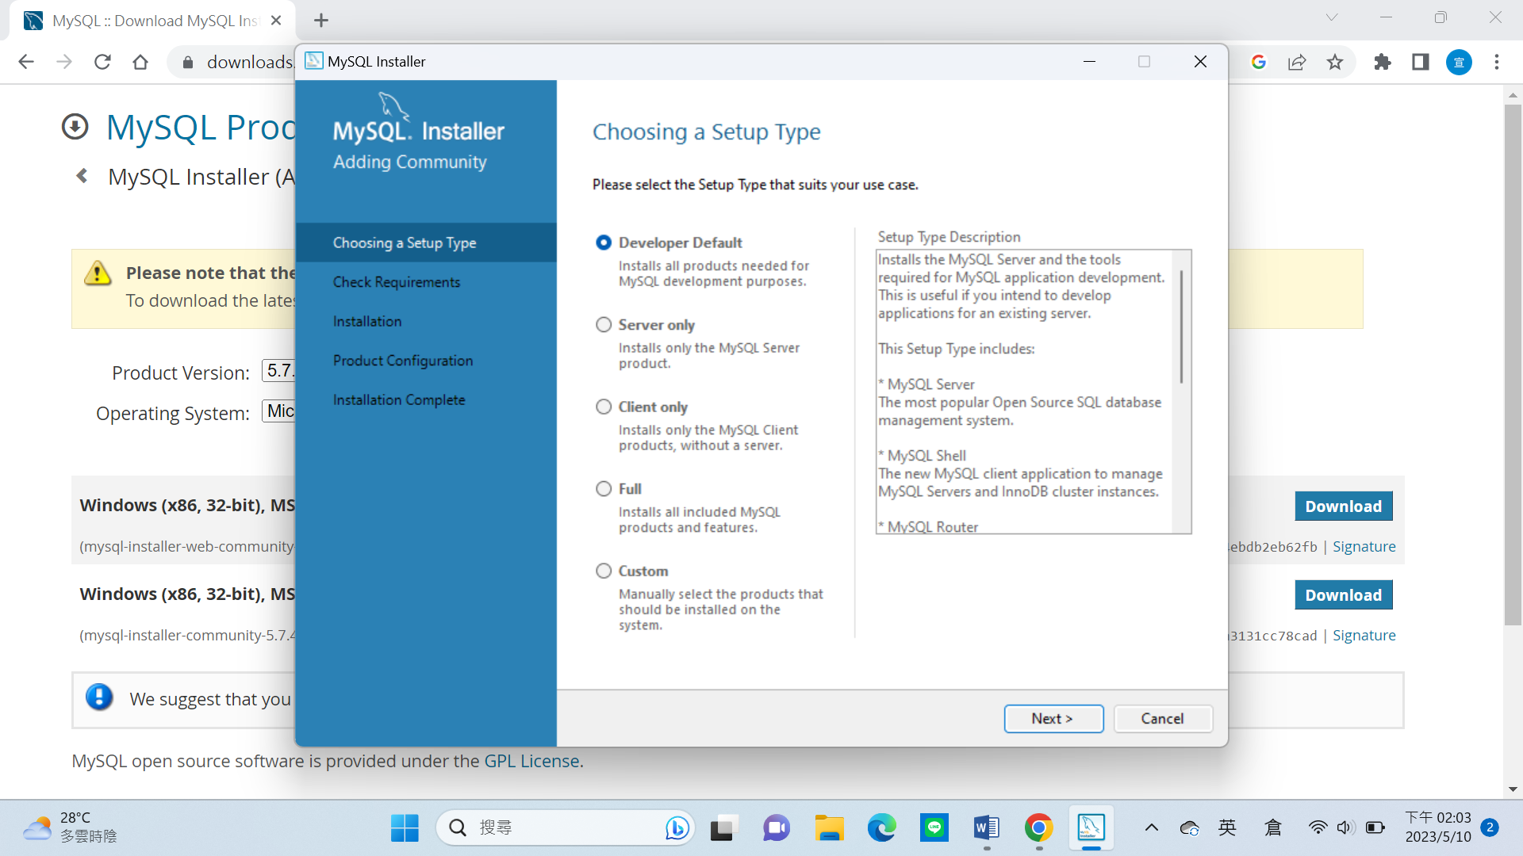
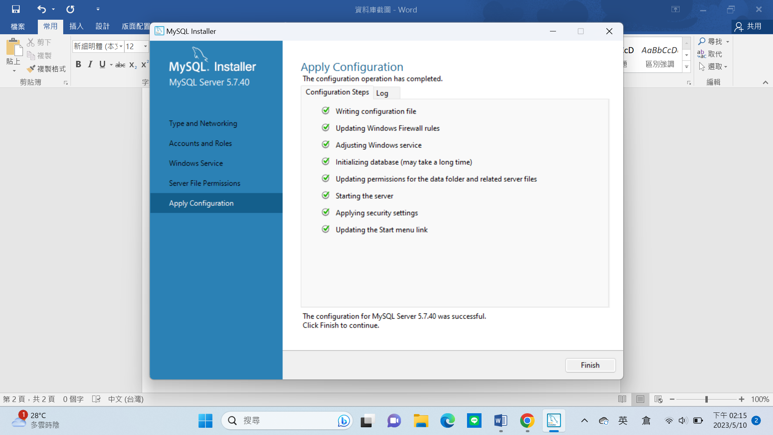
選擇「Developer Default」後，按「Next」。
確認以下項目都建立完成後，按下「Finish」，即完成My SQL安裝。

Slide 20
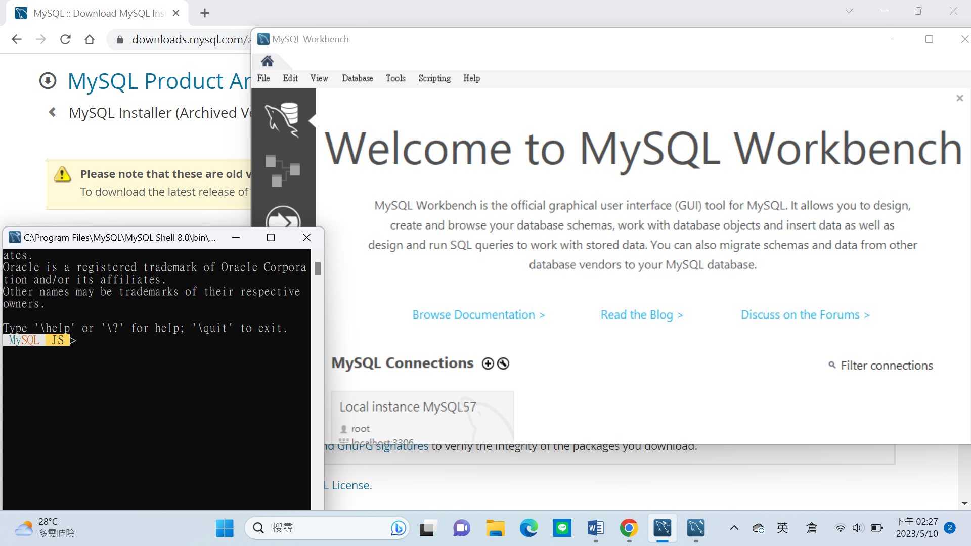
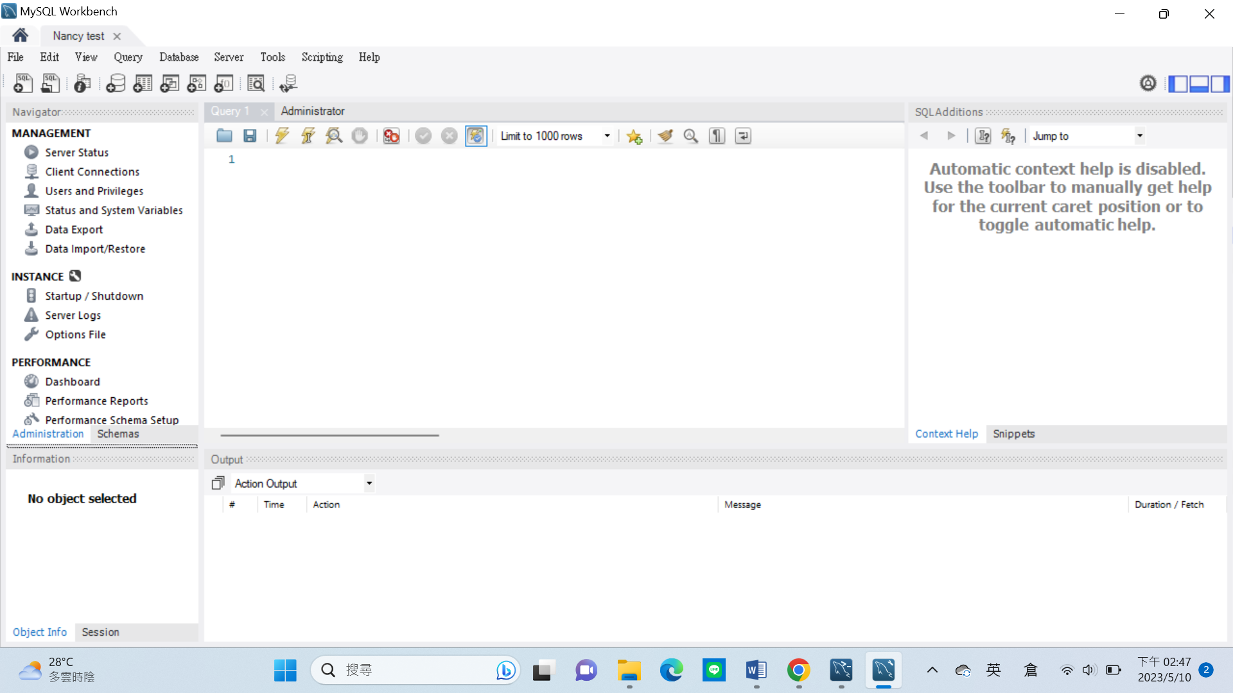
出現此畫面，代表My SQL安裝成功。
此為My SQL的操作介面，在此建立系統。

Slide 21
7
各關聯表建立過程介紹

Slide 22
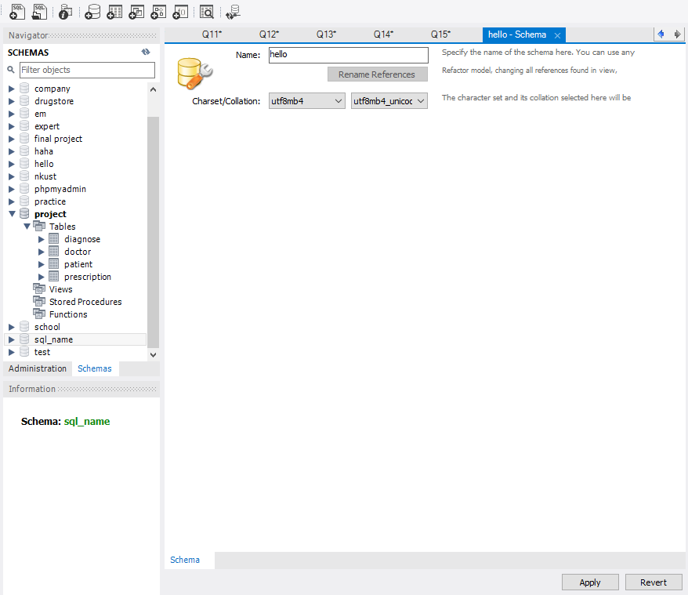
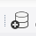
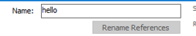
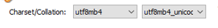
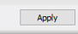

建
立
模
型
、
關
聯
表

Step1 建立新模型
Step2 建立模型名稱
Step3 下拉選擇utf8mb4
Step4 按下Apply完成

Slide 23
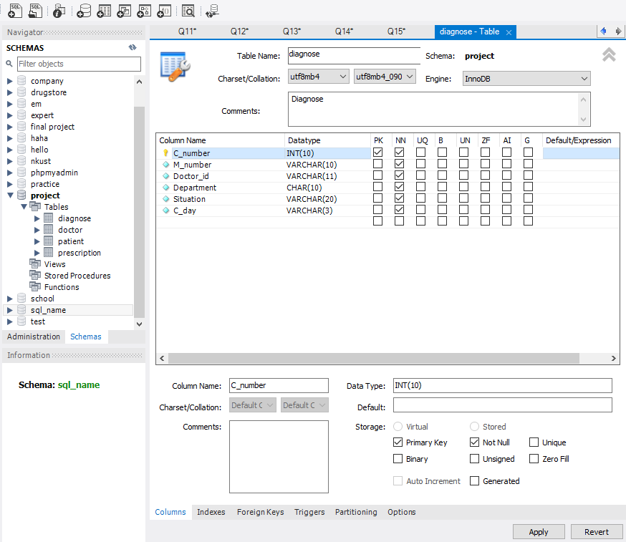
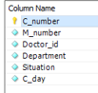
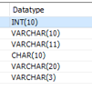
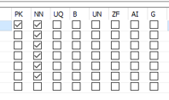
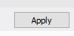

建
立
模
型
、
關
聯
表

Step5 按「Table」以建立一個表格
Step6 按此鍵，開始建立關聯表
Step7 輸入實體名稱
Step8 輸入欄位名稱
Step9 輸入資料型態及長度
Step10 設定外來鍵、是否為空值等等的屬性
Step11 按Apply完成

Slide 24
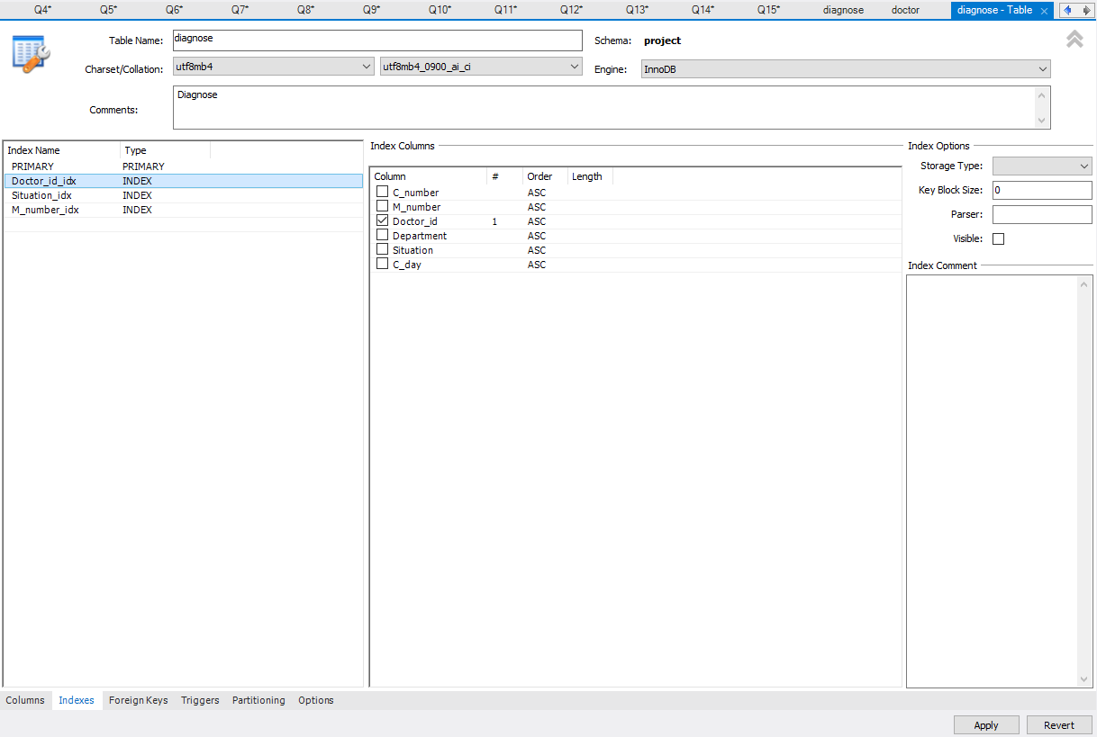
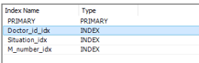
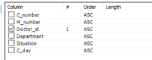
Step1 按Indexes
Step2 輸入關聯名稱
Step3 勾選關聯的欄位
Step4 按下Apply完成

建
立關聯


Slide 25
8
SQL語法查詢

Slide 26

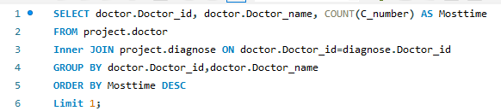
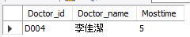
語法1
Q:找出值最多班的醫師，並顯示次數
.
查詢
說明
從醫師資料表中選取醫生編號、姓名再依醫師編號與看診資料表進行連接然後再選取看診編號進行加總並改名最多次數；依醫師編號及醫師姓名進行群組再依最多次數進行降冪排序，並選出最多次數的醫生。
.
結果

Slide 27
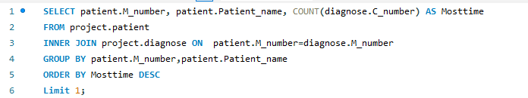
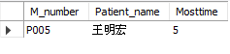
語法2
Q:找出看病最多的病人，並顯示次數
.
查詢
說明
從病人資料表中選取病例號碼、姓名再依病歷號碼與看診資料表進行連接然後再選取看診編號進行加總並改名最多次數；依病例號碼及病人姓名進行群組再依最多次數進行降冪排序，並選出最多次數的病人。
.
結果

Slide 28
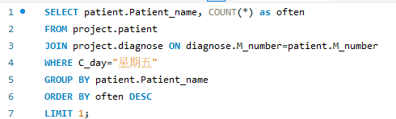
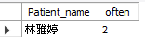
語法3
Q:找出星期五探最多病的病人
.
查詢
說明
從病人資料表中選取病例號碼，並計算每個病人的診斷次數，命名為 often之後依病例號碼與看診資料表進行連接然後依姓名群組而找出看病日期為星期五的病人並依次數降冪排列並指選出探最多次數的病人。
.
結果

Slide 29
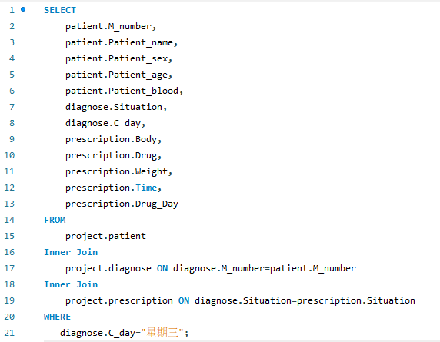
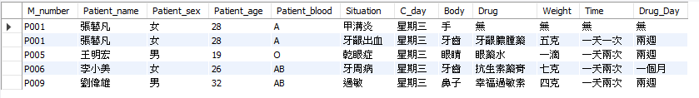
語法4
Q:找出星期三看診病人的病例
.
查詢
說明
依病例號碼及病情簡述將病人、看診與處方內容資料表做串聯，然後找出看診日期為週三的病人把病例號碼、病人姓名、性別、年齡、血型、病情、日期、部位、藥物名稱、劑量、頻率、用藥日數給列印出來。
.
結果

Slide 30
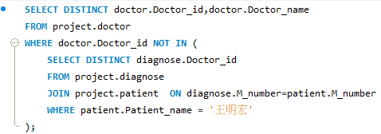
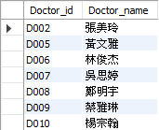
語法5
Q:找出王明宏還沒看過的醫師
.
查詢
說明
用子查詢挑選出醫師編號並找到還沒出現在王明宏病人病例資料裡的醫師，最後印出醫師編號及醫師姓名。
.
結果

Slide 31
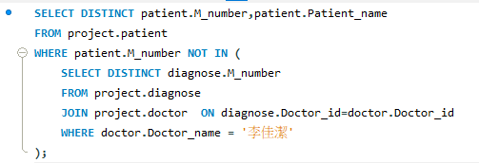
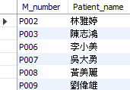
語法6
Q:找出李佳潔還沒看過的病人
.
查詢
說明
用子查詢挑選出病例號碼並找到還沒出現在李佳潔醫師所診斷的病例資料裡的病人，最後印出病例號碼及病人姓名。
.
結果

Slide 32
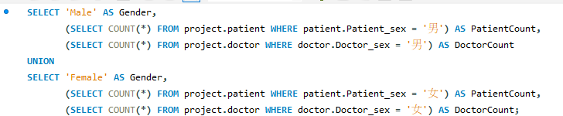
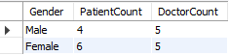
語法7
Q:彙整醫師跟病人男女個數
.
查詢
說明
用兩層巢狀去分別統計醫師及病人的男女個數並依男女做兩個欄位顯示總和。
.
結果

Slide 33
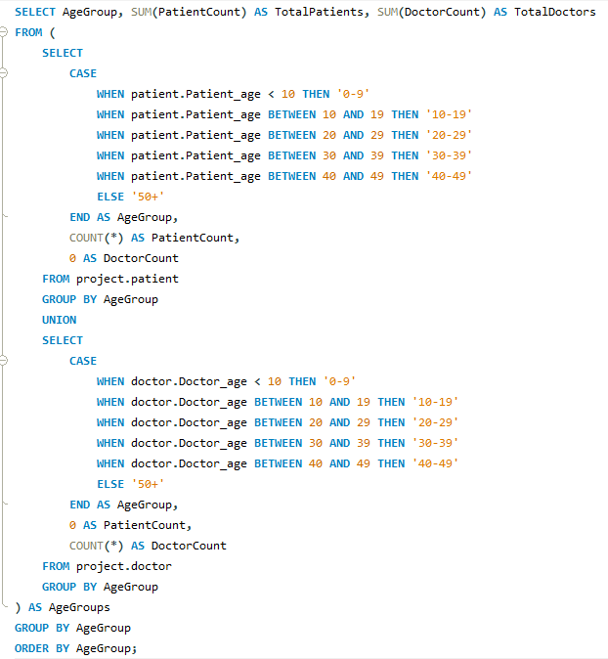
語法8
Q:彙整醫師以及病人年齡並以10歲分層
.
查詢

Slide 34
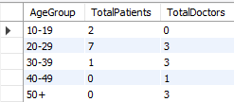
.
結果
說明
分兩個部份去製作，首先建立一個病人加總數去加總每個年齡層的人數(有0-9、10-19、20-29、30-39、40-49及50歲以上)反之醫師也一樣建立醫師加總數，而年齡層也一致，最後再把加總結果印出。

Slide 35
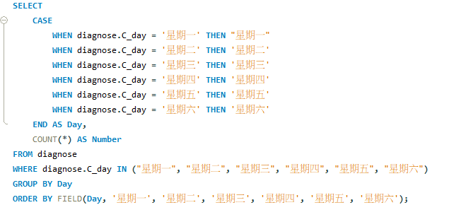
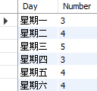
語法9
Q:列出每天的看診數
.
查詢
說明
幫看診日期設一個框架，把每一天設定對應每一天的時間，最後依日期做升冪。
.
結果

Slide 36
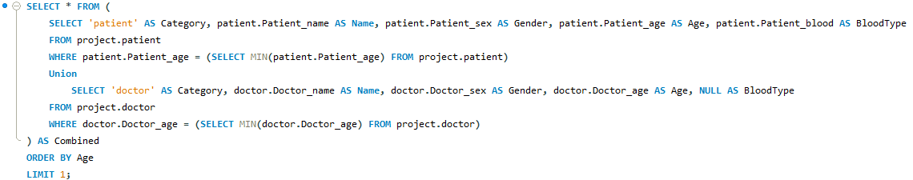
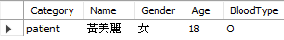
Q:找出年齡最小的醫師或病人並列出醫師或病人的相關資料
語法10
.
查詢
說明
利用子查詢幫病人&醫師的年齡分別去找最小值最後合併找到最小年齡的醫師或病人。
.
結果

Slide 37
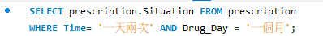
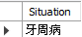
Q:找出處方內容中次數為一天兩次且持續時間也為一個月
語法11
.
查詢
說明
挑選頻率為一天兩次且用藥日數為一個月即可。
.
結果

Slide 38
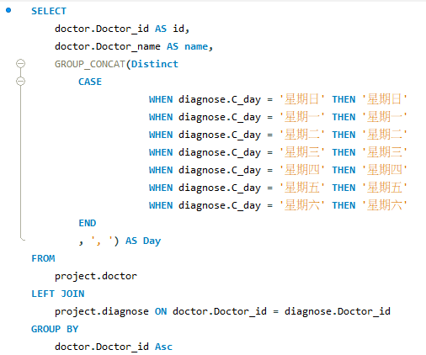
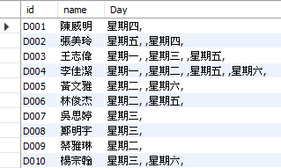
語法12
Q:彙整所有醫師的上班日期
.
查詢
說明
幫看診日期設框架，且找出醫師的上班日期最後用group_concat這個函數做串接並用逗號做區隔。
.
結果

Slide 39

Q:找出最多病人的科別並列出醫師的醫師編號跟姓名及科別
語法13
.
查詢

Slide 40

.
結果
說明
首先建立個叫members的小資料表裡面加總看診編號並取名Quality，接著依members的科別去加總Quality的值並從中去找最大值，最終就找到了李佳潔醫師。

Slide 41

Q:依照劑量單位排序
語法14
.
查詢

Slide 42

.
結果
說明
將每個欄位重新取名後，利用Like函數找到藥品名稱符合查詢的因素，接著按照克->顆->滴->其他做出排序。

Slide 43


語法15
Q:彙整所有病人的看診日期
.
查詢
說明
幫看診日期設框架，且找出病人的看診日期最後用group_concat這個函數做串接並用逗號做區隔，最後依病例號碼降冪排列。
.
結果

Slide 44
9
專案製作心得

Slide 45

心得
在做專案時我看了許多的資料，雖然以前就有接觸過資料庫但這算是第一次自己動手做專案，因此很生疏，即使我本身就會些許語法但我覺得專案棘手在於建立資料及建立關係那邊，那邊只要沒有連接或有誤時就會導致語法寫起來會Error，算是完成專案的一大挑戰，再來就是想問題了，這十五個語法我算是想破頭才想到，總之完成了，非常感謝育仁老師及仁豪助教的指導，讓我的專案製作順利!!!

